Slide 1
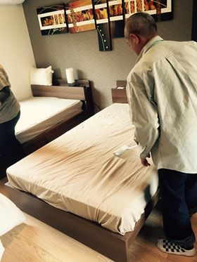
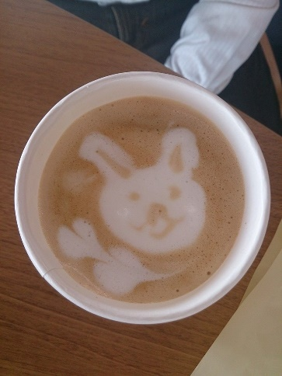
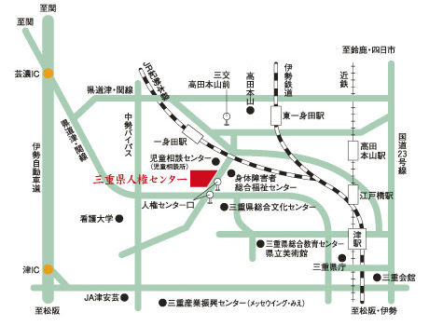
工賃向上を目指す障害福祉事業所のみなさまへ
工賃向上セミナー
「行動なくして、変化なし！」
皆様の行動が工賃向上につながります！
本セミナーは三重県内の工賃向上を目指す事業所の管理者・職員の皆様を対象に実施いたします。
本セミナーでは「工賃向上計画の（再）策定」を中心題材とし、その事業・支援企画策定に必要となる意義の確認や知識・技術を習得した上で、企画を練り直し、実現可能な行動計画を作ります。
※本セミナーは「三重県障がい者工賃向上計画支援業務」の一環として実施します。
【日時・会場】
□日時：
第1回：10月6日（金）10:00～17:00
第2回：11月22日（水）13:30～16:30
第3回：1月10日（水）13:30～16:30
第4回：2月6日（火）13:30～16:30
□会場：
三重県人権センター（中会議室 or AVセミナー室）
〒514-0113 三重県津市一身田大古曽６９３−１
電話：059-233-5500
本研修の3つのポイント
Point① 意識醸成→行動促進を重視
他事業所様とのグループワークを取り入れ、多様な価値観に触れることで、リーダーとしての役割を考え、整理する機会を作ります。また、具体的な解決策を持つことによって自発的な行動に繋がるように、メニューを工夫しています。
Point③ 請負・内職にも注力
請負・内職の収益改善は、価格交渉と作業見直しが基本となりますが、躊躇されるケースが多く見られます。 正しい単価算出根拠による交渉、利用者能力の見直し＆他業務の検討等々、「行動」をすることで改善に直結します。本研修では、自主事業はもちろん、請負・内職についても、具体策を検討できるよう設計しています。
Point② 演習重視
研修は受けたときには分かった気になりますが、実際に事業所に帰ったら有効に使われない…そんなケースを防ぐため、座学では簡単な事例を使いながら理解を深め、記入式の演習を通じて自事業所に当てはめて考えながら、成果物がそのまま事業所で使えるよう設計しています。

Slide 2
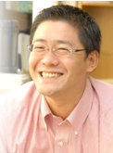
研修内容
 | テーマ | プログラム | 内容
第1回 10/6 終日 | 【基礎講座】 工賃向上に 必要な視点と知識 | 工賃向上に必要な視点 管理会計の基礎 自事業所分析 工賃支払規程 | 工賃向上の取り組みにおいて「あらゆる可能性がある」という認識をもち、行動へ移すため、現状認識・事業企画・支援企画に関する基礎知識と作り方をお伝えします。
第2回 11/22 午後 | 【実践演習①】 事例研究＆ シナリオ・ ライティング | 全国事例紹介 （自主事業・請負事業） シナリオライティング法 | 数多くの全国事例（請負系の改善例も）について詳細をお伝えします。 必要な売上高を達成するための事業シナリオの作り方をお伝えします。
第3回 1/10 午後 | 【実践演習②】 マーケティング＆ 営業 | マーケティング戦略戦術 USP作成 営業スクリプト作成 ロールプレイング | マーケティングの基礎を把握し、特徴を伝えるためのUSPを作成します。 またそのUSPを元に、営業スクリプトを作成し、ロールプレイングで体感します。
第4回 2/6 午後 | 【実践演習③】 工賃向上計画策定 | 工賃向上計画の（再）作成 | 理想の工賃→工賃規程見直し→BEP＆戦略方向性→事業シナリオ→個別支援計画→行動計画を作成し、工賃向上計画を修正します。
研修で得られる5つの知識と技術
今回の研修を通じて得られる５つの知識・技術は、工賃向上に取り組む上で有用であることはもちろんのこと、他の会議や企画等でも使うことができます。全国の他事業所においては、既に経営計画や個別支援計画策定の際にご活用されており、支援の質や組織力向上の一助にもなります。是非ご活用下さい。
①BEP（Break Even Point
＝損益分岐点分析）
目標工賃を得るために必要な売上高の算出方法。自主製品、請負・内職ともに事業の最適化を数値で把握できる様になる。
② ワールド・カフェ
一度に多人数の意見を聞き、自身も話す量が増える会議手法。
工賃向上だけでなく、自事業所における各種会議でも活用可能。
③ マインド・マップ
意見を整理しながら集約し、かつアイデアを広げる手法。
②ワールド・カフェと合わせて、議論の量・質を高める手法。
企画を集約する方法として活用。
④ AI（Appreciative Inquiry
＝好意的な質問）
成功する事業シナリオ・ライティング方法。目標を設定した後に、具体的なシナリオを検討する際に使う。
事業シナリオだけでなく、個別支援計画策定にも応用可能であり、利用者の支援の質向上に繋がる技法。
⑤ USP（Unique Selling Proposition
＝唯一のウリ）
マーケティングの基本技法。事業・商品・サービスを際立たせる方法。
コピーを考えることで、事業・商品・サービスの見直しができる手法。自事業所の事業内容検討にも活用可。
講師
関原 深（株式会社インサイト 代表取締役）
＜専門＞経営、会計、事業計画、マーケティング
前職の(株)三和総合研究所では 、多様な業界・業態の東証一部上場企業から中堅・中小、国内外のベンチャー企業まで幅広くサポート。10年間で100案件以上のプロジェクトを実施。2007年9月に創業。創業後は、障害者の「はたらく」を中心に、障害福祉施設・障害者雇用企業のコンサルティングや厚生労働省、財団等の障害者に係る研究支援等を実施。「現場で共に創る」ことをモットーとし、全国の障害福祉事業所を訪問・支援している。

